Slide 1
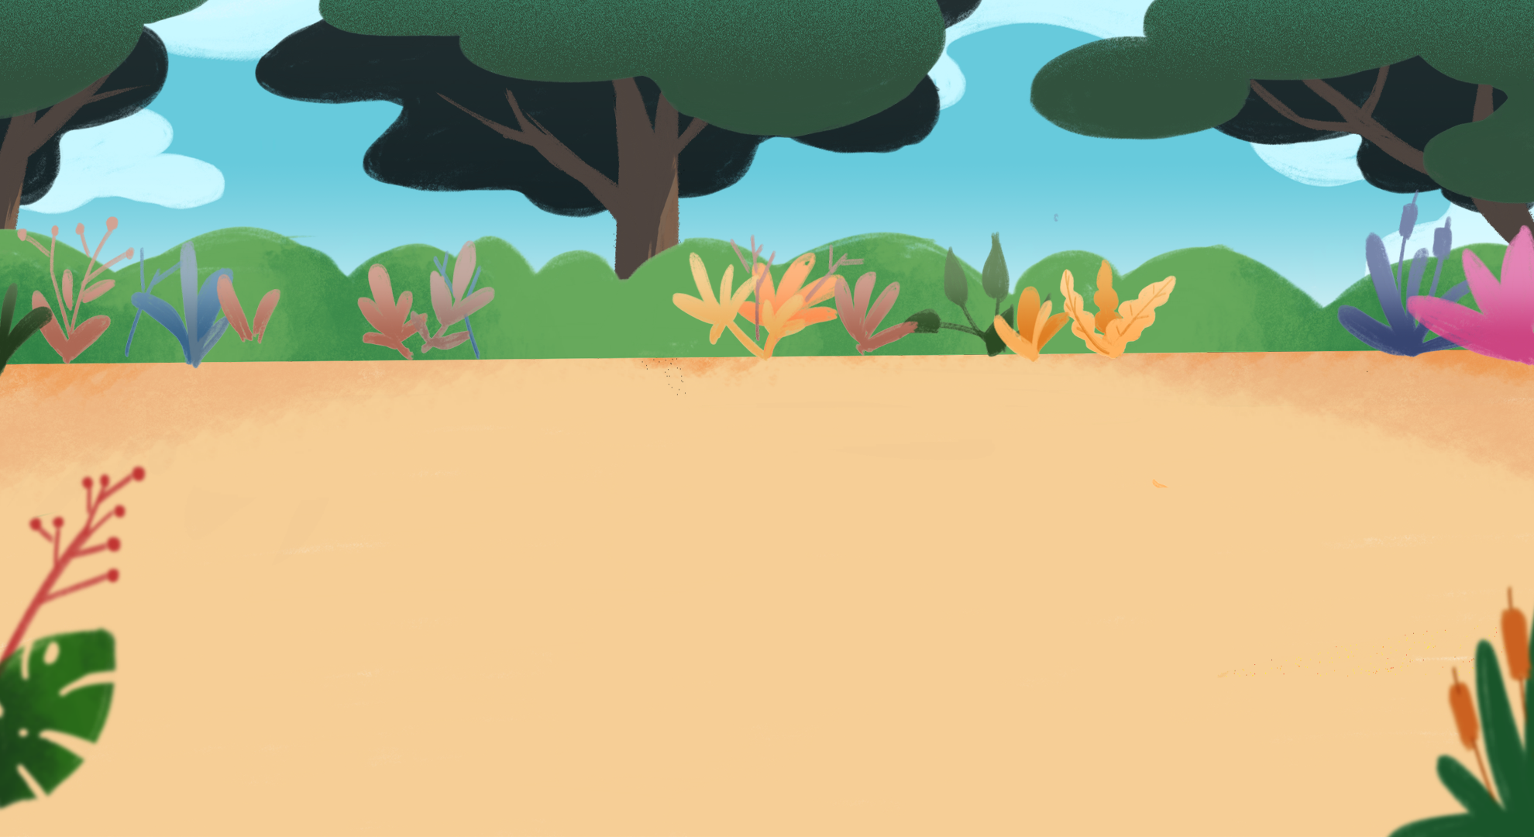


Slide 2

Kể tên các lá cây có dạng hình bầu dục
Lá khế, lá ổi, lá chuối, lá xà cừ, lá lốt…

Slide 3
Kể tên các lá cây có dạng hình tròn
Lá sen, lá súng, lá rau má…

Slide 4




Thứ……ngày…..tháng……năm…….

Slide 5


Slide 6

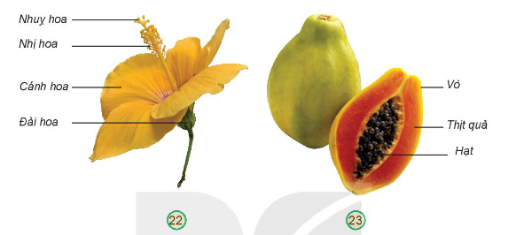
1. Chỉ, nói tên các bộ phận của hoa và quả.
Các bộ phận của hoa: nhụy hoa, nhị hoa, cánh hoa, đài hoa
Các bộ phận của quả: Vỏ, thịt quả, hạt

Slide 7
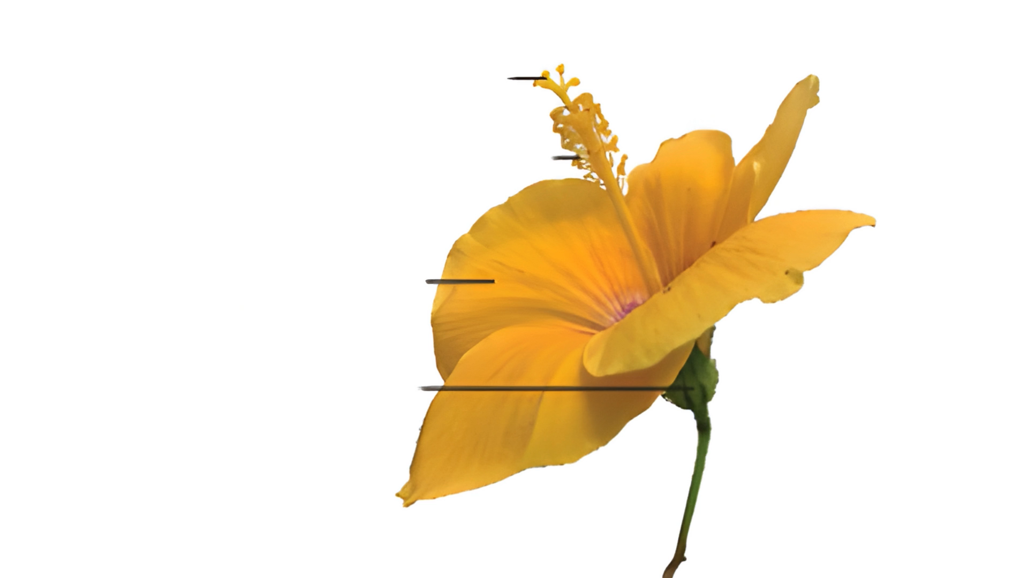

Slide 8
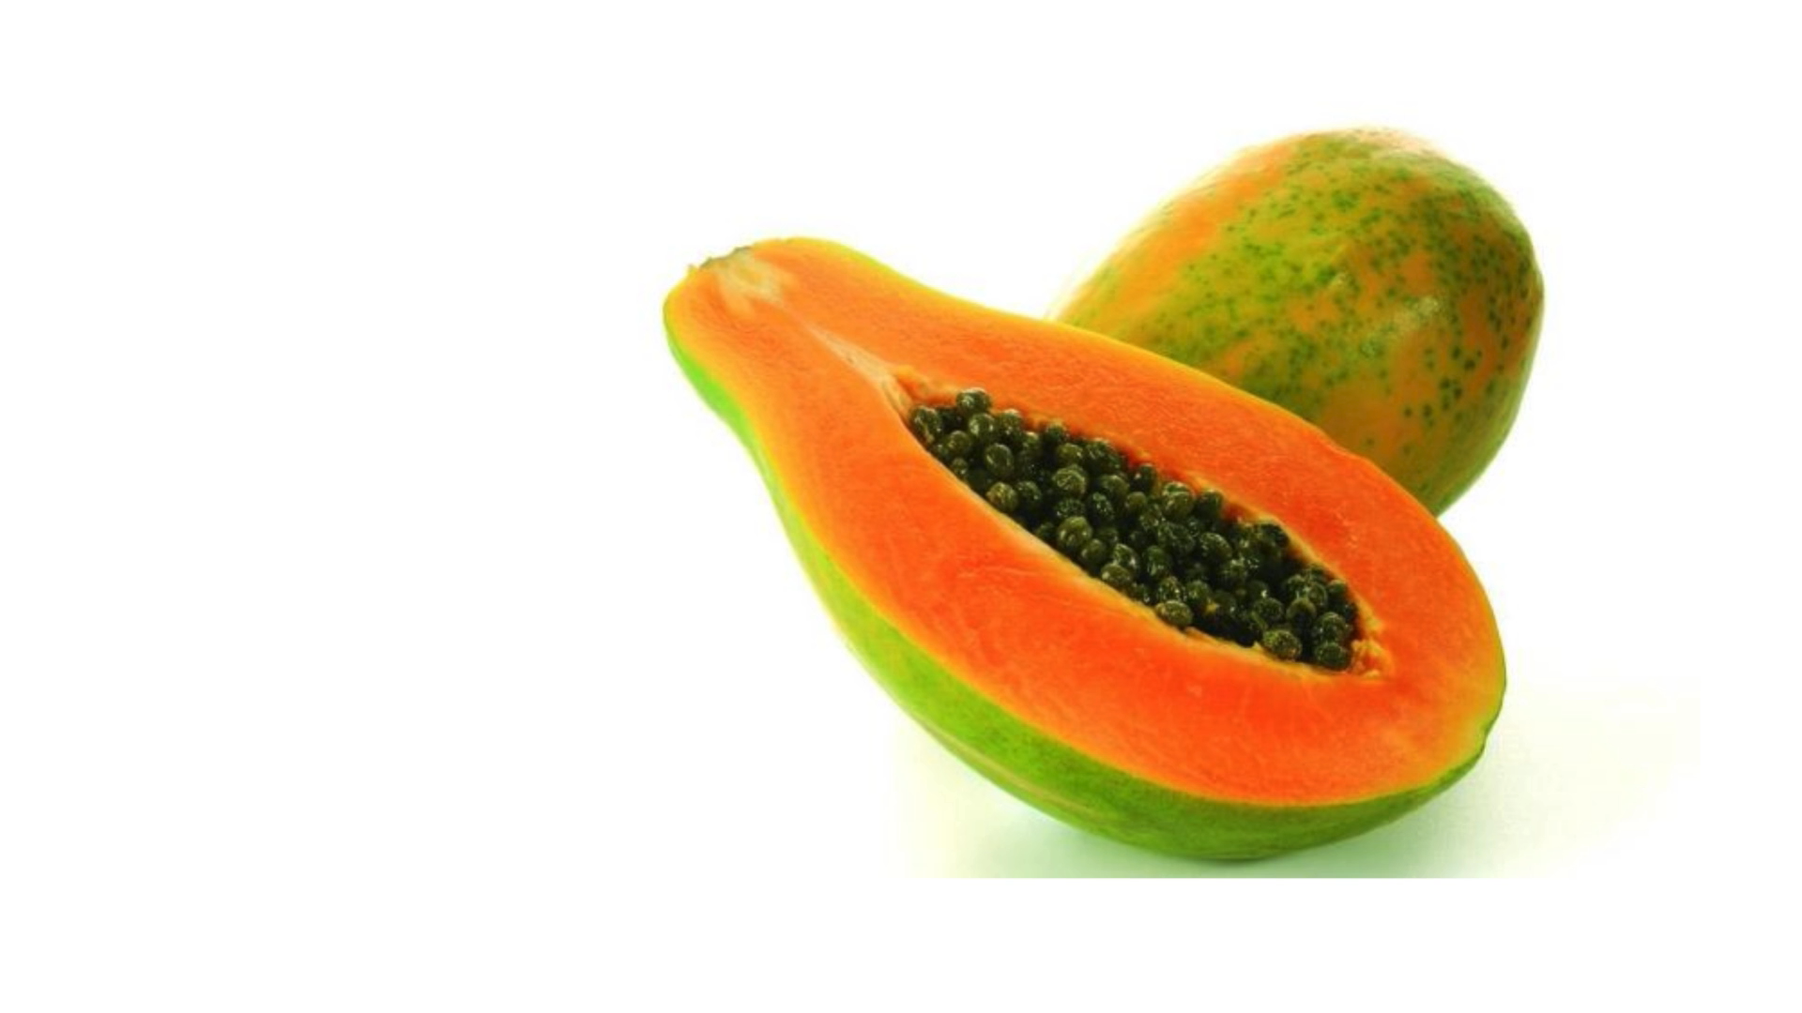

Slide 9
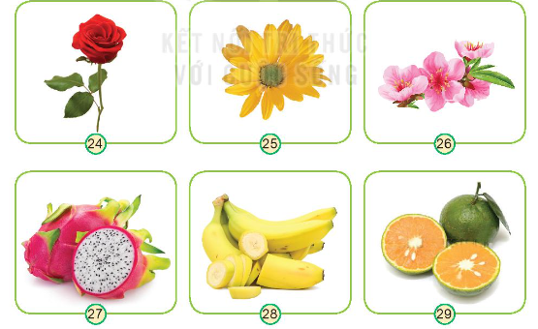

2. Nhận xét và so sánh về màu sắc, hình dạng của hoa, quả.
Thảo luận nhóm 4

Slide 10
 | Màu sắc | Hình dạng
Hoa hồng | Đỏ | Các cánh hoa xếp chồng lên nhau
Hoa cúc | Vàng | Các cánh hoa xếp chồng lên nhau
Hoa đào | Hồng | Các cánh hoa xếp đôi diện nhau
Quả thanh long | Vỏ hồng, ruột trắng | Tròn, có cuống ngoài quả
Quả chuối | Vàng | Dài
Quả cam | Vỏ xanh, ruột cam | Tròn trơn

Slide 11



Notes:
Hương Thảo – zalo 0972.115.126

